Slide 1


<
>
Lógica Matemática
Lógica
Matemática
<
>

Slide 2
<
>
Lógica Matemática
Análise Combinatória
<
>

Slide 3

<
>
Lógica Matemática
Autor
Cleilson Henrique de Araujo

Slide 4
<
>
Lógica Matemática
Prefácio
A informação e a sobrevivência
O aprendizado atual está como sempre foi: manipulado, desde sua criação.
Desde o tempo dos homens e mulheres das cavernas a informação é sobrevivência. Quando o ser humano passou da fase de utilizar a informação para apenas sobreviver, ele começou a utilizá-la como meio de controle e repressão a sua própria tribo/sociedade/meio em que vive/natureza.
Desde então temos tribos contra tribos, civilizações contra civilizações, impérios contra impérios...
Sendo que o que determina o vencedor desde o tempo das cavernas até hoje é a informação.
Quando o ser humano começou a utilizar a primeira grande informação que foi a utilização do fogo, a natureza e as outras tribos atacadas não tinham chance alguma e foram derrotadas.
Quando o ser humano começou a utilizar armas primitivas do tempo da pedra lascada de fabricação humana, as outras tribos atacadas não tinham chance alguma e foram derrotadas.
Quando o ser humano começou a utilizar armas, utilizando o minério de ferro entre outros, posteriormente manipulando-os até se chegar as espadas lanças..., as outras tribos atacadas não tinham chance alguma e foram derrotadas.
Quando o império chinês criou e utilizou a pólvora e o seu uso em combates/guerras se espalhou as sociedades que utilizavam apenas espadas lanças... foram derrotadas. E chegamos a criação da bomba atômica e nuclear, como saber se o aprendizado é manipulado?
Tente você(uma sociedade/grupo/indivíduo) criar uma bomba atômica ou nuclear.
Nas nossas aulas, não vou lhe ensinar a criar uma bomba atômica ou nuclear. Irei repassar as informações acumuladas das gerações anteriores para a sobrevivência das futuras gerações.
Conforme o nosso histórico, a geração ou gerações que irão sobreviver serão as que mais bem utilizarem a informação.

Slide 5




Livro/Vídeo
<
>
Informações complementares
Links das vídeo aulas online:
www.youtube.com/c/JMarySystems/playlists?view_as=subscriber
Dos conteúdos deste livro na web:
http://www.jmarysystems.com.br/Leitura_e_Aprendizagem/Leitura_e_Aprendizagem.html
Das perguntas e respostas deste livro na web:
http://www.jmarysystems.com.br/Perguntas_e_Respostas/Perguntas_e_Respostas.html
Do programa em Java e outros projetos que além do conteúdo do livro, tem uma bateria de exercícios que complementam a totalidade da aprendizagem:
https://github.com/jmarysystems?tab=repositories
Visite-nos na web:
http://www.jmarysystems.com.br
jmarysystems@mail.com

Slide 6
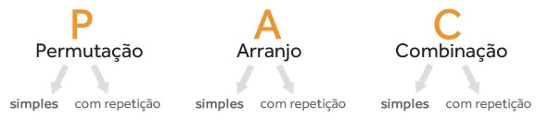
Lógica Matemática
<
>
Índice
Análise Combinatória
Princípio fundamental da contagem................................ | 010
Exercícios: Princípio fundamental da contagem ............... | 017
Arranjo com Repetições..................................................... | 035
Arranjo Sem Repetições..................................................... | 039
Permutação........................................................................ | 042
Combinação........................................................................ | 048
Algoritmo da Análise Combinatória................................... | 052
Exercícios: Análise Combinação......................................... | 053

Slide 7














<
>
Lógica Matemática
Símbolos utilizados
Neste conteúdo
Para início de conversa
Orientação da disciplina
Fique atento
Indicação de livro
Palavras do professor
Veja o vídeo!
Subcategoria
Assunto
Exemplo(s)
Fica a dica
Categoria
Subcategoria
Exercício(s)

Slide 8
<
>
Lógica Matemática
Análise Combinatória
Introdução
Para início de conversa
Olá, prezado(a) estudante! Chegamos a nossa segunda unidade. Fico feliz por estarmos juntos em mais um encontro voltado para sua aprendizagem acadêmica. Vamos lá para mais orientações?
Orientação da disciplina
Na primeira unidade, estudamos a álgebra dos conjuntos trabalhando as principais operações entre conjuntos e observando a importância delas para o estudo da Lógica.
Já na segunda unidade, vamos estudar uma ferramenta que é importante não só para a matemática, mas também para outras áreas do conhecimento científico uma vez que ela possui um grande campo de aplicação. Estamos falando de Análise Combinatória. Abordaremos na análise, assuntos como Arranjo, Combinação e Permutação. Mas não paramos por aqui. Veremos, ainda, a chamada Lógica Proposicional e, nela, abordaremos conceitos de Proposições e Conectivos, bem como operações lógicas que são realizadas com estes conectivos.
Após acumularmos todo o conhecimento que nos dará base acerca da Lógica Proposicional, vamos para a terceira unidade, onde aprofundaremos algumas características das proposições e construiremos as chamadas tabelas verdade.

Slide 9
<
>
Lógica Matemática
Análise Combinatória
Introdução
Fique atento
Não se esqueça que em cada unidade você encontrará um vídeo que deverá ser assistido no momento indicado. Este vídeo irá complementar este conteúdo a fim de ampliar, ainda mais, o seu conhecimento acerca do tema tratado em cada unidade. Ao final de cada unidade você deverá realizar as atividades.
Fica a dica
Uma pequena observação que quero deixar para você é:
caso não tenha visto por completo a Unidade I, é importante que você retorne e estude totalmente essa unidade.
A nossa disciplina é construída em cima de uma sequência lógica de assuntos.
Todos eles têm como objetivo desenvolver o seu raciocínio lógico. Isto significa que se você avançar de unidade sem concluí-la, pode ter seu desenvolvimento comprometido.
Inicialmente, vamos começar entendendo o que seria o Princípio Fundamental da Contagem (PFC).
Uma vez que a análise combinatória é voltada para a resolução de problemas de contagem, entender esse princípio será fundamental para o decorrer do assunto. Através da resolução de problemas simples, vamos ver a importância de se utilizar princípio e a utilidade do mesmo na resolução de problemas mais complexos. Então, vamos começar a nossa segunda unidade. Desejo a você um ótimo estudo e muita atenção nos temas tratados.

Slide 10
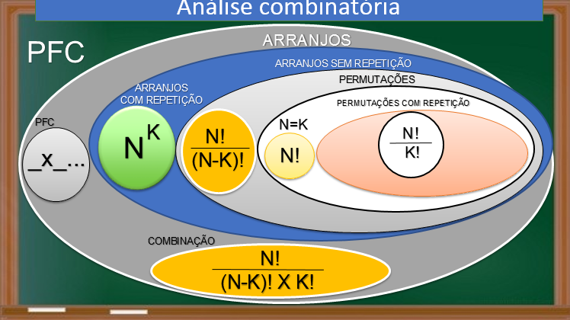

<
>
Lógica Matemática
Análise Combinatória
PFC
Prezado(a) estudante, resolver problemas por etapas é uma estratégia comum.
Quando precisamos resolver um determinado problema em duas etapas, com m maneiras distintas para realizar a primeira etapa, e n maneiras distintas para realizar a segunda etapa, temos como conclusão que o total de maneiras distintas para resolver o problema é dado pelo produto (m x n).
E é justamente disso que trata o Princípio Fundamental da Contagem para dois conjuntos finitos de possibilidades:
o produto das maneiras de resolução de cada uma das duas etapas corresponde ao total de possibilidades de resolução de um problema inteiro dividido em duas etapas.
Não entendeu? Tudo bem. Um exemplo pode ajudar!
Princípio fundamental da contagem

Slide 11
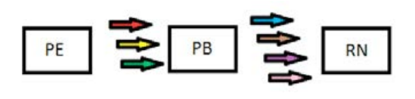
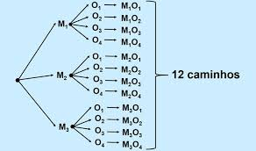
<
>
Lógica Matemática
Análise Combinatória
PFC
Exemplo(s)
Na figura 1 abaixo existem 3 estradas ligando Pernambuco à Paraíba e 4 estradas ligando a Paraíba ao Rio Grande do Norte. Quantos caminhos distintos podem ser feitos de Pernambuco ao Rio Grande do Norte, passando pela Paraíba?
Estradas que ligam PE a PB, e PB a RN.
Princípio fundamental da contagem

Slide 12
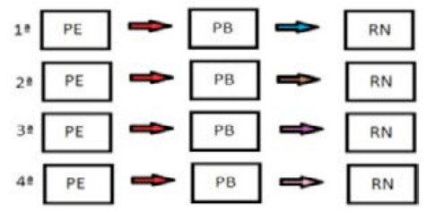
<
>
Lógica Matemática
Análise Combinatória
PFC
Exemplo(s)
No exemplo, observamos que o problema (ir de Pernambuco ao Rio Grande do Norte) foi dividido em duas etapas. Cada etapa com possibilidades distintas. De acordo com o princípio fundamental da contagem, a quantidade de caminhos distintos que podem ser feitos de PE ao RN, passando por PB, é igual a 3 x 4 = 12 caminhos distintos. Imagine se tivéssemos que listar cada possibilidade para descobrir a quantidade de caminhos possíveis. Teríamos só para a primeira possibilidade de sair de PE rumo à PB, quatro possibilidades de estradas para continuar:
Quatro possibilidades apenas para a primeira estrada que liga PE a PB.
Princípio fundamental da contagem

Slide 13
<
>
Lógica Matemática
Análise Combinatória
PFC
Exemplo(s)
Um homem possui 5 camisas e 8 bermudas. De quantas formas distintas ele pode se vestir usando uma camisa e uma bermuda?
Resposta:
Ele tem 5 possibilidades de camisas e 8 possibilidades de bermudas para resolver o problema de se vestir. Logo, pelo PFC ele terá 5 x 8 = 40 possibilidades de se vestir.
Exemplo(s)
Uma igreja tem 8 portas. De quantas maneiras distintas um padre pode entrar e sair da igreja por uma porta diferente da que entrou?
Resposta:
m = 8 (quantidade de portas disponíveis para entrar)
n = 7 (quantidade de portas disponíveis para sair)
m x n = 8 x 7 = 56
Princípio fundamental da contagem

Slide 14
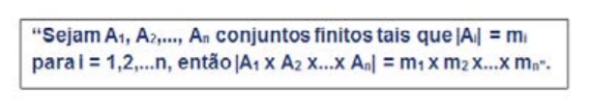
<
>
Lógica Matemática
Análise Combinatória
PFC
E se um problema tiver 3 ou mais etapas? O que fazer?
Sem problemas, o PFC também garante que problemas assim possam ser resolvidos de maneira semelhante. Vejamos:
A partir disso, podemos concluir que independente da quantidade de etapas que o problema terá para ser resolvido, tudo o que temos que fazer é multiplicar todas as quantidades de resoluções possíveis para cada etapa. Fazendo isso, teremos o total de maneiras distintas que resolvem o problema.
Princípio fundamental da contagem
Exemplo(s)
Uma mulher possui 5 blusas, 4 calças e 3 pares de sapatos. De quantas maneiras distintas ela pode se vestir?
Resposta:
Pelo PFC temos: 5.4.3 = 60 maneiras distintas para se vestir.

Slide 15
<
>
Lógica Matemática
Análise Combinatória
PFC
Exemplo(s)
Com os algarismos 1, 2, 3, 4 e 5:
Quantos números com 3 algarismos podem ser formados?
Quantos números ímpares com 3 algarismos podem ser formados?
Letra (a)
Para a primeira situação temos 3 problemas para resolver, que são os 3 algarismos. Como não há restrições para os números que serão formados, teremos:
Para o algarismo das centenas, 5 possibilidades (1,2,3,4,5).
Para o algarismo das dezenas, 5 possibilidades (1,2,3,4,5).
Para o algarismo das unidades, 5 possibilidades (1,2,3,4,5).
Logo, teremos 5.5.5 = 125 números possíveis.
Letra (b)
Para a segunda situação também temos 3 problemas para resolver, que são novamente os 3 algarismos. No entanto, vemos uma restrição. Os números formados com os algarismos precisam ser ímpares. Logo, não podem terminar com os algarismos 2 e 4. Sendo assim, temos:
Para o algarismo das centenas, 5 possibilidades (1,2,3,4,5)
Para o algarismo das dezenas, 5 possibilidades (1,2,3,4,5)
Para o algarismo das unidades, 3 possibilidades (1,3,5)
Dessa forma, teremos 5.5.3 = 75 números possíveis.
Princípio fundamental da contagem

Slide 16


<
>
Lógica Matemática
Análise Combinatória
PFC
Exemplo(s)
Um ladrão sabe que o segredo de um cofre é formado por uma sequência de quatro algarismos distintos. Sabe ainda que o algarismo dos milhares é 3 e que o das dezenas é 5. Se ele leva cerca de 3 minutos para testar uma possível sequência, o tempo máximo para o ladrão abrir o cofre é de:
2 horas e 48 minutos
2 horas e 8 minutos
3 horas e 20 minutos
1 hora e 15 minutos
1 hora e 30 minutos
Resposta:
O primeiro passo para a resolução do exemplo é mapearmos nosso problema. De acordo com o enunciado, o ladrão sabe que o segredo do cofre é formado por quatro algarismos distintos. E desses quatro, ele conhece o dos milhares e o das dezenas. Então temos a seguinte situação:
Falta o algarismo das centenas e o das unidades. Considerando que são algarismos distintos, o ladrão terá ainda 8 possibilidades para o algarismo das centenas e 7 possibilidades para o algarismo das unidades. Ou seja, ele tem 8 x 7 = 56 possibilidades para testar todas as sequências possíveis.
Basta dividir o total de minutos por 60 (minutos). No quociente da divisão teremos as horas. No resto da divisão, teremos os minutos restantes.
Logo, a alternativa correta é a letra A.
Princípio fundamental da contagem

Slide 17
<
>
Lógica Matemática
Análise Combinatória
PFC
Exercício(s)
Arnaldo planeja ir à praia e deseja utilizar uma camiseta, uma bermuda e um chinelo. Sabe-se que ele possui 5 camisetas, 6 bermudas e 3 chinelos. De quantas maneiras distinta Arnaldo poderá vestir-se?
a) 18
b) 30
c) 90
d) 108
Princípio fundamental da contagem
Resposta: Letra C)
Logo, 5.6.3 = 90 maneiras distinta.
Algarismos
5 | 6 | 3
5 Possibilidades
6 Possibilidades
3 Possibilidades

Slide 18
<
>
Lógica Matemática
Análise Combinatória
PFC
Exercício(s)
Uma prova possui 5 questões de múltipla escolha, onde cada uma possui 4 opções distintas. De quantas maneiras a prova pode ser resolvida?
a) 512
b) 1024
c) 525
d) 2056
Princípio fundamental da contagem
Resposta: Letra b)
Logo, 4.4.4.4.4 = 1024 maneiras a prova pode ser resolvida.
Algarismos
4 | 4 | 4 | 4 | 4
4 Possibilidades
4 Possibilidades
3 Possibilidades
4 Possibilidades
4 Possibilidades

Slide 19
<
>
Lógica Matemática
Análise Combinatória
PFC
Exercício(s)
Quantos números de três algarismos distintos existem?
a) 648
b) 981
c) 936
d) 999
Princípio fundamental da contagem
Resposta: Letra A)
Logo, 9.9.8 = 648 algarismos.
Algarismos
9 | 9 | 8
9 Possibilidades
9 Possibilidades
8 Possibilidades

Slide 20
<
>
Lógica Matemática
Análise Combinatória
PFC
Exercício(s)
(Petrobras – Cesgranrio 2014). Uma senha de 5 caracteres distintos deve ser formada usando as letras A e O e os números 0, 1, 2. As senhas devem começar e terminar com letras, mas não é permitido usar o 0 (zero) ao lado do O (letra o).
Quantas senhas podem-se formar atendendo às regras estabelecidas?
A) 12
B) 8
C) 6
D) 4
E) 2
Princípio fundamental da contagem

Slide 21
<
>
Lógica Matemática
Análise Combinatória
PFC
Exercício(s)
Resposta: Letra A)
Como só podemos utilizar duas letras, temos duas opções Veja:
A _ _ _ O
O _ _ _ A
O próximo passo é organizar os números. A única restrição que temos é que o zero e a letra O não podem ficar juntos. Desta forma, temos duas opções para o algarismo zero. Exatamente as duas posições não adjacentes a letra O. Veja:
A 0 _ _ O
A _ 0 _ O
Basta agora localizarmos os algarismos 1 e 2. Como restam duas posições, o primeiro a ser incluído tem duas opções, enquanto o segundo tem apenas uma.
Daí, pelo Principio Fundamental da Contagem (PFC):
Logo, 2.2.2.1.1 = 8 senhas.
Princípio fundamental da contagem
Algarismos
2 | 2 | 2 | 1 | 1
2 Possibilidades
2 Possibilidades
1 Possibilidade
2 Possibilidades
1 Possibilidade

Slide 22
<
>
Lógica Matemática
Análise Combinatória
PFC
Exercício(s)
Thiago possui 3 blusas diferentes e 2 calças diferentes. De quantas maneiras ele poderá escolher uma blusa e uma calça para se vestir?
a) 9
b) 6
c) 8
d) 12
Princípio fundamental da contagem
Resposta: Letra B)
Logo, 3.2 = 6 maneiras.
Algarismos
3 | 2
3 Possibilidades
2 Possibilidades

Slide 23
<
>
Lógica Matemática
Análise Combinatória
PFC
Exercício(s)
Quantos números de dois algarismos podem ser formados utilizando elementos do conjunto {1, 2, 3}?
a) 12
b) 8
c) 9
d) 5
Princípio fundamental da contagem
Resposta: Letra C)
Logo, 3.3 = 9 números de dois algarismos.
Algarismos
3 | 3
3 Possibilidades
3 Possibilidades

Slide 24
<
>
Lógica Matemática
Análise Combinatória
PFC
Exercício(s)
Quantos números de dois algarismos diferentes (distintos) podem ser formados utilizando elementos do conjunto {1, 2, 3}?
a) 6
b) 8
c) 16
d) 9
Princípio fundamental da contagem
Resposta: Letra A)
Logo, 3.2 = 6 números de dois algarismos.
Algarismos
3 | 2
3 Possibilidades
2 Possibilidades

Slide 25
<
>
Lógica Matemática
Análise Combinatória
PFC
Exercício(s)
Quantos números de três algarismos podem ser formados utilizando elementos do conjunto {1, 2, 3}?
a) 21
b) 09
c) 81
d) 27
Princípio fundamental da contagem
Resposta: Letra D)
Logo, 3.3.3 = 27 números de três algarismos.
Algarismos
3 | 3 | 3
3 Possibilidades
3 Possibilidades
3 Possibilidades

Slide 26
<
>
Lógica Matemática
Análise Combinatória
PFC
Exercício(s)
Quantos números de três algarismos diferentes (distintos) podem ser formados utilizando elementos do conjunto {1, 2, 3}?
a) 06
b) 08
c) 12
d) 21
Princípio fundamental da contagem
Resposta: Letra A)
Logo, 3.2.1 = 06 números de três algarismos.
Algarismos
3 | 2 | 1
3 Possibilidades
2 Possibilidades
1 Possibilidade

Slide 27
<
>
Lógica Matemática
Análise Combinatória
PFC
Exercício(s)
Um estádio possui 4 portões. De quantas maneiras diferentes um torcedor pode entrar e sair desse estádio utilizando, para sair, um portão diferente do que entrou?
a) 16
b) 18
c) 12
d) 24
Princípio fundamental da contagem
Resposta: Letra C)
Logo, 4.3.1.1 = 12 maneiras diferentes.
Algarismos
4 | 3 | 1 | 1
4 Possibilidades
1 Possibilidade
3 Possibilidades
1 Possibilidade

Slide 28
<
>
Lógica Matemática
Análise Combinatória
PFC
Exercício(s)
Mariana desenhou uma bandeira retangular de 3 listras e deseja pintá-la, de modo que duas listras consecutivas não sejam pintadas da mesma cor. Se ela possui 4 lápis de cores diferentes, de quantas maneiras poderá pintar sua bandeira?
a) 18
b) 48
c) 36
d) 22
Princípio fundamental da contagem
Resposta: Letra C)
Logo, 4.3.3 = 36 maneiras diferentes.
Algarismos
4 | 3 | 3
4 Possibilidades
3 Possibilidades
3 Possibilidades

Slide 29
<
>
Lógica Matemática
Análise Combinatória
PFC
Exercício(s)
Numa prova havia 4 itens para que os alunos respondessem V (verdadeiro) ou F (falso). De quantas maneiras diferentes um aluno que vai “chutar” todas as repostas poderá responder esses itens?
a) 16
b) 12
c) 24
d) 22
Princípio fundamental da contagem
Resposta: Letra A)
Logo, 2.2.2.2 = 16 maneiras diferentes.
Algarismos
2 | 2 | 2 | 2
2 Possibilidades
2 Possibilidades
2 Possibilidades
2 Possibilidades

Slide 30
<
>
Lógica Matemática
Análise Combinatória
PFC
Exercício(s)
Um painel luminoso retangular é composto por 5 lâmpadas. De quantas maneiras diferentes esse painel pode estar iluminado? (considera-se o painel iluminado se, pelo menos, uma de suas lâmpadas estiver acesa).
a) 18
b) 31
c) 32
d) 36
Princípio fundamental da contagem
Resposta: Letra B)
Logo, 2.2.2.2.2 = 32 – 1 = 31 maneiras diferentes.
Algarismos
2 | 2 | 2 | 2 | 2
- 1
2 Possibilidades
2 Possibilidades
2 Possibilidades
2 Possibilidades

Slide 31
<
>
Lógica Matemática
Análise Combinatória
PFC
Exercício(s)
Quantos números de 3 algarismos distintos podem ser formados usando-se os algarismos 1,2,3,4 e 5?
a) 120
b) 60
c) 90
d) 36
Princípio fundamental da contagem
Resposta: Letra B)
Logo, 5.4.3 = 60 algarismos distintos.
Algarismos
5 | 4 | 3
5 Possibilidades
3 Possibilidades
4 Possibilidades

Slide 32
<
>
Lógica Matemática
Análise Combinatória
PFC
Exercício(s)
Quantos números de 3 algarismos podem ser formados usando-se os algarismos 1,2,3,4 e 5?
a) 25
b) 120
c) 75
d) 125
Princípio fundamental da contagem
Resposta: Letra D)
Logo, 5.5.5 = 125 números.
Algarismos
5 | 5 | 5
5 Possibilidades
5 Possibilidades
5 Possibilidades

Slide 33
<
>
Lógica Matemática
Análise Combinatória
PFC
Exercício(s)
Quantos números de 3 algarismos podem ser formados usando-se os algarismos 0,1,2,3 e 4?
a) 125
b) 75
c) 100
d) 90
Princípio fundamental da contagem
Resposta: Letra C)
Logo, 4.5.5 = 100 números.
Algarismos
4 | 5 | 5
4 Possibilidades
5 Possibilidades
5 Possibilidades

Slide 34
<
>
Lógica Matemática
Análise Combinatória
PFC
Exercício(s)
Quantos números de 3 algarismos distintos podem ser formados usando-se os algarismos 0,1,2,3 e 4?
a) 60
b) 24
c) 48
d) 36
Princípio fundamental da contagem
Resposta: Letra C)
Logo, 4.4.3 = 48 números.
Algarismos
4 | 4 | 3
4 Possibilidades
3 Possibilidades
4 Possibilidades

Slide 35
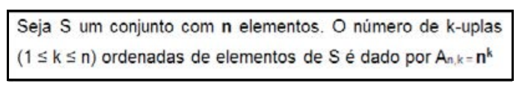
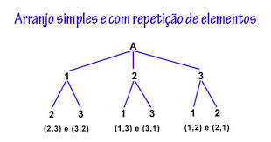
<
>
Lógica Matemática
Análise Combinatória
Arranjo com Repetições
A seguir vamos ver o PFC sendo aplicado em Arranjos, que é uma forma de contagem onde a ordem é importante, visto que distingue uma solução de um problema de outras mais.
Formalmente, o Arranjo com repetições é definido assim:
Vamos entender essa formalidade...
Caro(a) estudante, quando se diz arranjo com repetições significa que as soluções para um problema podem ser utilizadas mais de uma vez.
Considere n como a quantidade de elementos/soluções que temos para resolver as etapas de um problema.
Considere k como sendo a quantidade de etapas de um problema.
Arranjo com Repetições

Slide 36

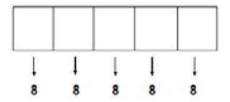
<
>
Lógica Matemática
Análise Combinatória
Arranjo com Repetições
Exemplo(s)
Usando os algarismos 1, 2, 3, 4, 5, 6, 7 e 8, quantas senhas de 5 dígitos podem ser formadas?
Resposta:
Antes de qualquer coisa, percebemos aqui que a ordem é importante. Uma senha 12345 é diferente de uma senha 23451, obviamente, por mais que os 5 algarismos usados estejam nas duas senhas. Ou seja, alterada a ordem, altera-se a possibilidade de resolução do problema. E por falar em problema, o problema do enunciado é... formar senhas, concorda? Quais serão as etapas? Cada dígito será uma etapa a ser cumprida.
Senha ..............
Como o enunciado não coloca nenhuma restrição na criação de senhas, temos que para cada dígito haverá 8 (oito) possibilidades de algarismos.
Pelo PFC teríamos 8.8.8.8.8 = 32768 senhas.
Possibilidades
Arranjo com Repetições

Slide 37

<
>
Lógica Matemática
Análise Combinatória
Arranjo com Repetições
Exemplo(s)
E pela fórmula de arranjo com repetições?
Usando os algarismos 1, 2, 3, 4, 5, 6, 7 e 8, quantas senhas de 5 dígitos podem ser formadas?
Como dito antes, n é a quantidade de elementos/soluções que temos para resolver as etapas de um problema.
Neste caso, n = 8 (oito algarismos dados na questão).
E o k é a quantidade de etapas do problema. Sendo assim, como cada dígito é uma etapa, temos então k = 5.
Pela fórmula de arranjo com repetições temos:
$A_{n,k}=$ $A_{8,5}$ = 8⁵ = 32768.
Vemos então que o PFC pode resolver problemas de arranjo com repetições.
Arranjo com Repetições

Slide 38
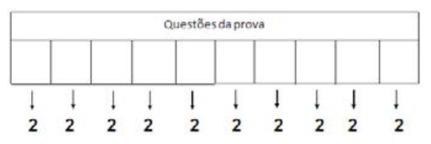
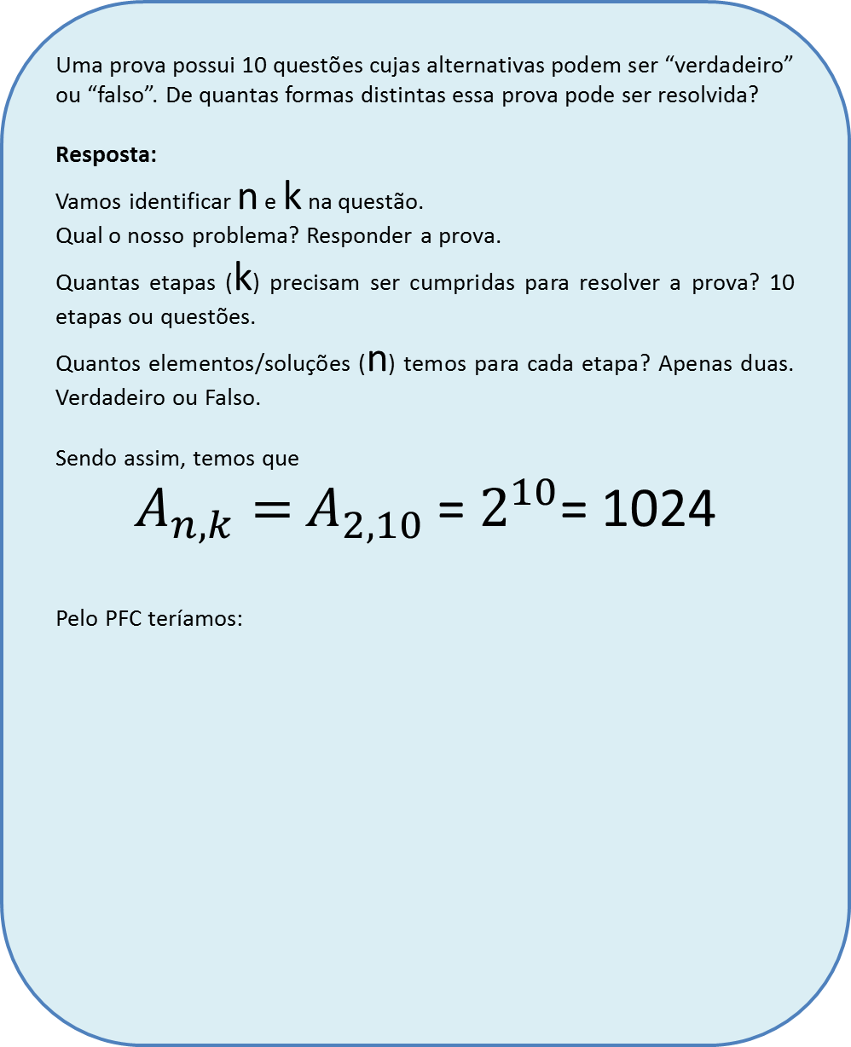
<
>
Lógica Matemática
Análise Combinatória
Arranjo com Repetições
Exemplo(s)
Uma prova possui 10 questões cujas alternativas podem ser “verdadeiro” ou “falso”. De quantas formas distintas essa prova pode ser resolvida?
Resposta:
Vamos identificar n e k na questão.
Qual o nosso problema? Responder a prova.
Quantas etapas (k) precisam ser cumpridas para resolver a prova? 10 etapas ou questões.
Quantos elementos/soluções (n) temos para cada etapa? Apenas duas. Verdadeiro ou Falso.
Sendo assim, temos que
$A_{n,k}=$ $A_{2,10}$ = $2^{10}$= 1024
Pelo PFC teríamos:
Arranjo com Repetições

Slide 39
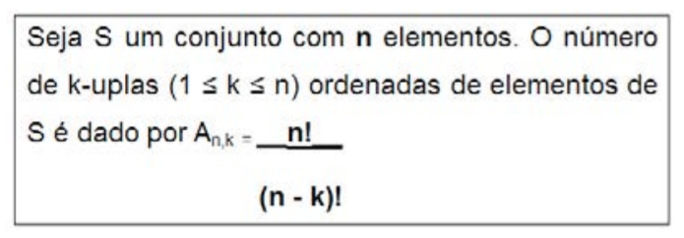
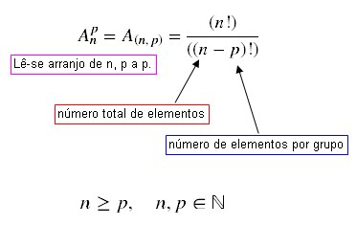

<
>
Lógica Matemática
Análise Combinatória
Arranjo Sem Repetições
Formalmente, definimos arranjo sem repetições assim:
A ideia que temos em relação a n e k não muda. O que vai mudar agora é que um elemento que foi utilizado para resolver uma etapa do problema, não poderá ser utilizado novamente.
$$\frac{n!}{(n−k)!}$$
Arranjo Sem Repetições

Slide 40
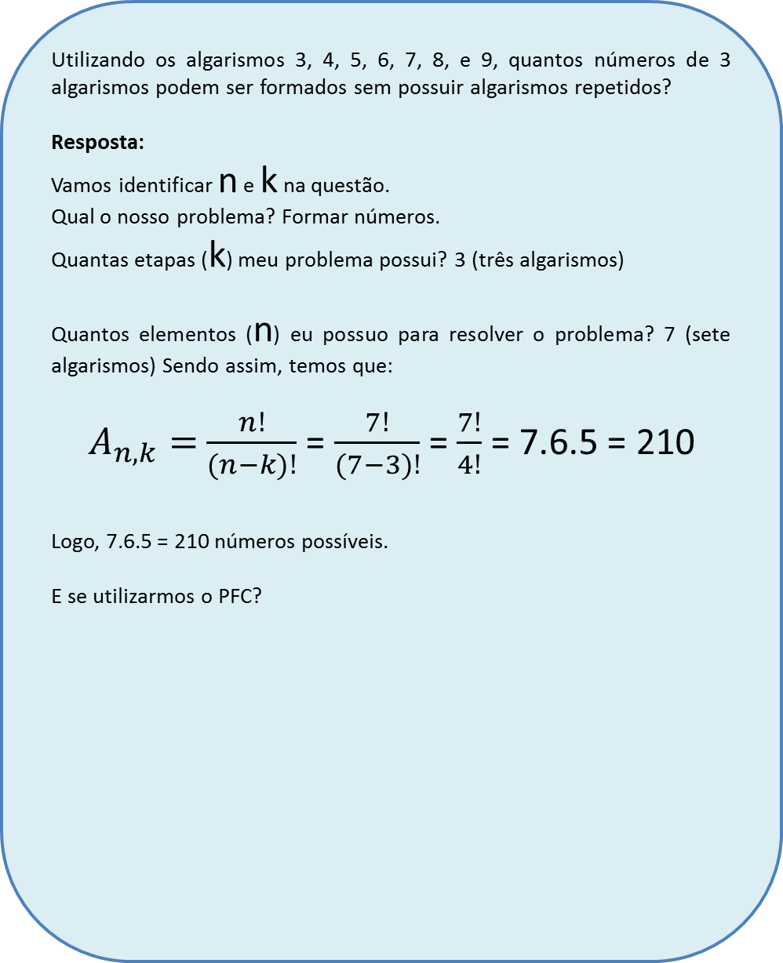
<
>
Lógica Matemática
Análise Combinatória
Arranjo Sem Repetições
Exemplo(s)
Utilizando os algarismos 3, 4, 5, 6, 7, 8, e 9, quantos números de 3 algarismos podem ser formados sem possuir algarismos repetidos?
Resposta:
Vamos identificar n e k na questão.
Qual o nosso problema? Formar números.
Quantas etapas (k) meu problema possui? 3 (três algarismos)
Quantos elementos (n) eu possuo para resolver o problema? 7 (sete algarismos) Sendo assim, temos que:
$A_{n,k}=$ $\frac{n!}{(n−k)!}$ = $\frac{7!}{(7−3)!}$ = $\frac{7!}{4!}$ = 7.6.5 = 210
Logo, 7.6.5 = 210 números possíveis.
E se utilizarmos o PFC?
Arranjo Sem Repetições
Algarismos
7 | 6 | 5
7 Possibilidades
6 Possibilidades
5 Possibilidades

Slide 41
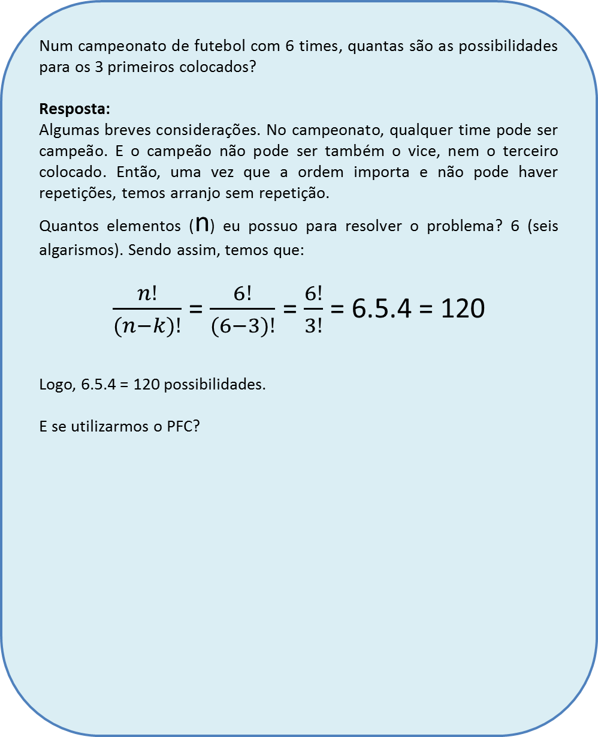
<
>
Lógica Matemática
Análise Combinatória
Arranjo Sem Repetições
Exemplo(s)
Num campeonato de futebol com 6 times, quantas são as possibilidades para os 3 primeiros colocados?
Resposta:
Algumas breves considerações. No campeonato, qualquer time pode ser campeão. E o campeão não pode ser também o vice, nem o terceiro colocado. Então, uma vez que a ordem importa e não pode haver repetições, temos arranjo sem repetição.
Quantos elementos (n) eu possuo para resolver o problema? 6 (seis algarismos). Sendo assim, temos que:
$\frac{n!}{(n−k)!}$ = $\frac{6!}{(6−3)!}$ = $\frac{6!}{3!}$ = 6.5.4 = 120
Logo, 6.5.4 = 120 possibilidades.
E se utilizarmos o PFC?
Arranjo Sem Repetições
Times
1º | 2º | 3º
6 Possibilidades
5 Possibilidades
4 Possibilidades

Slide 42
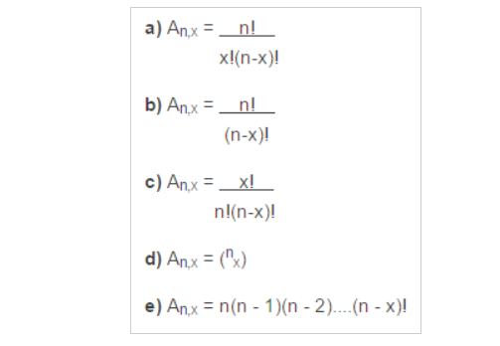
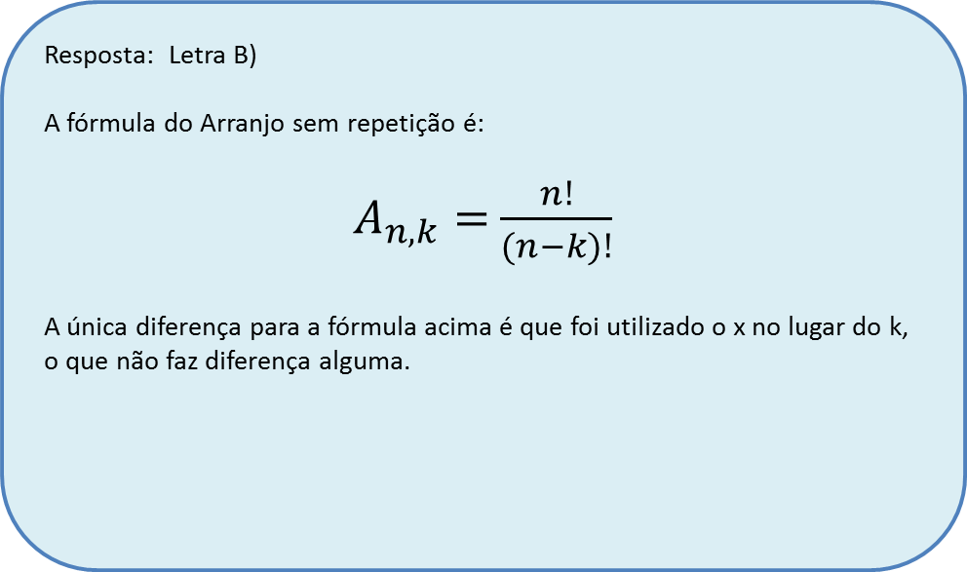
<
>
Lógica Matemática
Análise Combinatória
Arranjo Sem Repetições
Exercício(s)
A fórmula do Arranjo sem repetição é:
Arranjo Sem Repetições
Resposta: Letra B)
A fórmula do Arranjo sem repetição é:
$A_{n,k}=$ $\frac{n!}{(n−k)!}$
A única diferença para a fórmula acima é que foi utilizado o x no lugar do k, o que não faz diferença alguma.

Slide 43
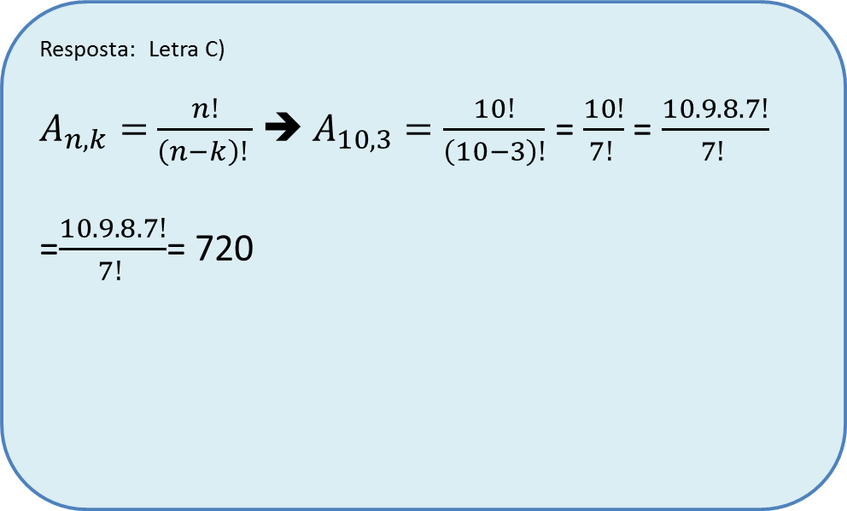
<
>
Lógica Matemática
Análise Combinatória
Arranjo Sem Repetições
Exercício(s)
(PM SC – Cesiep 2011). Em uma corrida com 10 atletas competindo pergunta-se: de quantos modos distintos (combinações) podem ser conquistadas as medalhas de Ouro, Prata e Bronze?
a) 840
b) 960
c) 720
d) 480
Arranjo Sem Repetições
Resposta: Letra C)
$A_{n,k}=$ $\frac{n!}{\left(n−k\right)! }$ ➔ $A_{10,3}=\frac{10!}{\left(10−3\right)!}$ = $\frac{10!}{7! }$ = $\frac{10.9.8.7!}{7! }$
=$\frac{10.9.8.7!}{7! }$= 720

Slide 44

<
>
Lógica Matemática
Análise Combinatória
Permutação
Permutação é um caso particular de arranjo sem repetição, quando n = k. Sim, isso mesmo. Quando o número de elementos é igual ao número de etapas para resolver. Vamos observar a equação de arranjo sem repetição:
$A_{n,k}=$ $\frac{n!}{(n−k)!}$
Quando n for igual a k, o denominador da divisão dá 0!.
E você sabe quanto é 0! ? Isso mesmo (0! = 1). E aí, no fim das contas, temos apenas n!. Caso não se lembre disso, é recomendável dar uma lida sobre fatorial na matemática. Vamos ver alguns exemplos de permutação.
Permutação

Slide 45
<
>
Lógica Matemática
Análise Combinatória
Permutação
Exemplo(s)
Quatro pessoas devem formar uma fila. Quantas filas distintas podem ser formadas?
Resposta:
Qual o nosso problema? Formar uma fila.
Quantos elementos (n) temos para formar essa fila?
4 pessoas.
Quantas etapas (k) temos para resolver o problema?
4 posições na fila
Visto que n = k, temos uma permutação de 4!.
n! = 4.3.2.1 = 24
Logo, 4! = 4.3.2.1 = 24 filas distintas podem ser formadas
E se utilizarmos o PFC?
Permutação
Filas
4 | 3 | 2 | 1
4 Possibilidades
1 Possibilidade
3 Possibilidades
2 Possibilidades

Slide 46
<
>
Lógica Matemática
Análise Combinatória
Permutação
Exemplo(s)
Numa prateleira 5 livros devem ficar enfileirados. Entre os livros, está um de física e um de matemática. Quantas filas distintas podem ser formadas se:
Os livros de física e matemática ficarem juntos.
Os livros de física e matemática ficarem separados.
Resposta:
Vamos ao primeiro caso. Os livros precisam ficar juntos em qualquer enfileiramento formado.
Quando este tipo de restrição ocorre em um problema, o que temos que fazer é considerar que os elementos que vão ficar juntos são um só.
Então, considerando que os livros de física e matemática são um só, teríamos uma permutação de 4 livros. Só que a solução não termina aqui. Os livros de física e matemática podem permutar entre si.
Em outras palavras, numa fileira o livro de matemática pode vir na frente do de física, ou o de física vir na frente do de matemática. E aí, como existe essa permutação entre eles, temos que considerar também uma permutação de 2 livros. Então a resposta correta para a letra (a) é
4! x 2! = 48 filas
No segundo caso é mais simples a situação. Tudo o que temos que fazer é considerar todas as possíveis filas excluindo aquelas em que os livros de física e matemática ficam juntos. Sem restrições, teríamos
5! = 120
filas possíveis. Então, a quantidade de filas em que os livros ficariam separados é igual a
120 – 48 = 72 filas.
Permutação

Slide 47
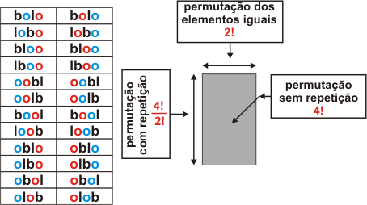
<
>
Lógica Matemática
Análise Combinatória
Permutação
Exemplo(s)
Quantos anagramas têm as palavras “bola” e “abacate”?
Resposta:
O que é anagrama? Anagrama de uma palavra é uma reordenação das letras da palavra original, formando uma nova palavra que pode ou não ter sentido. Alguns anagramas da palavra “bola” seriam “loba”, “balo”, “lboa” e etc.
A partir disso, podemos concluir que reordenar as letras nada mais é do que permutar as letras de lugar. Então para bola teremos 4! = 24 anagramas.
Permutação

Slide 48
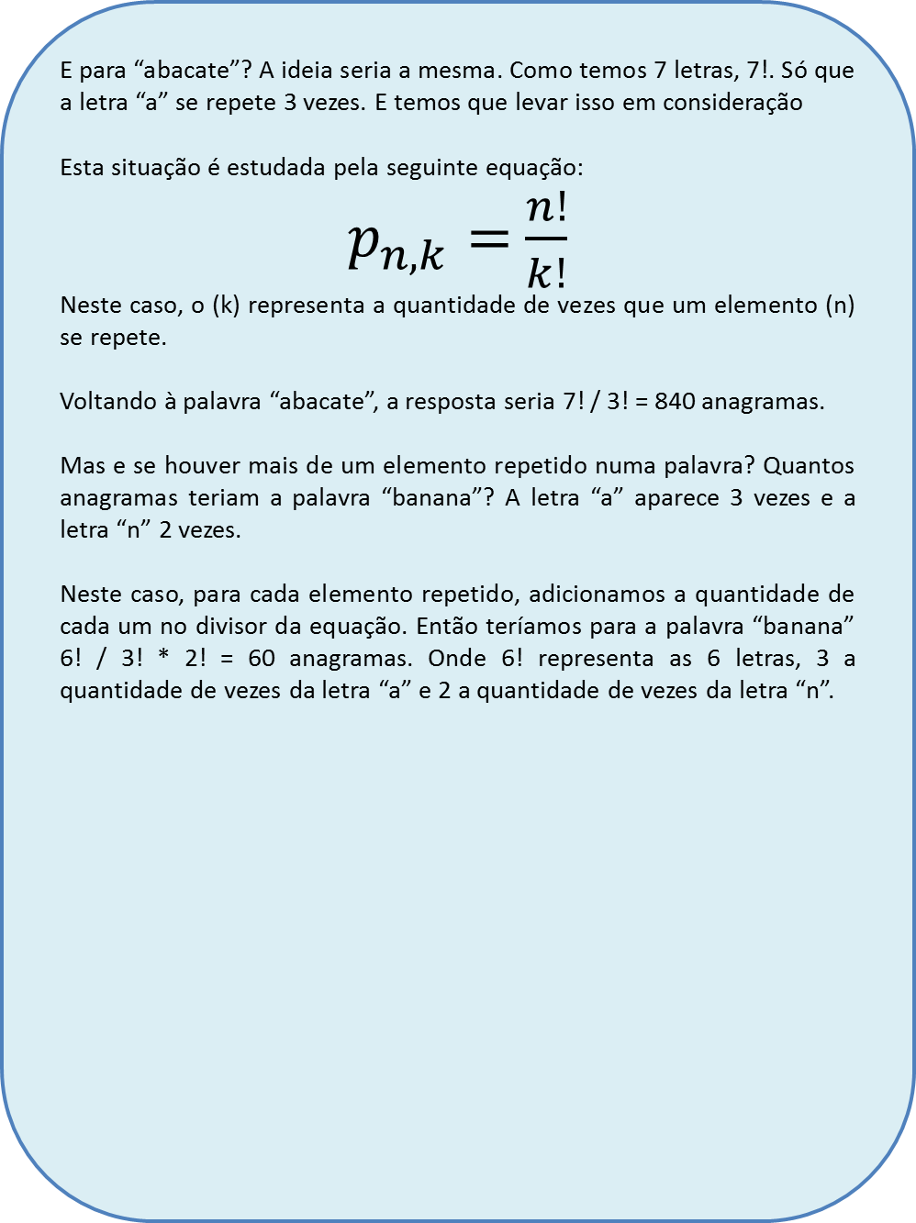
<
>
Lógica Matemática
Análise Combinatória
Permutação
E para “abacate”? A ideia seria a mesma. Como temos 7 letras, 7!. Só que a letra “a” se repete 3 vezes. E temos que levar isso em consideração
Esta situação é estudada pela seguinte equação:
$p_{n,k}=$ $\frac{n!}{k!}$
Neste caso, o (k) representa a quantidade de vezes que um elemento (n) se repete.
Voltando à palavra “abacate”, a resposta seria 7! / 3! = 840 anagramas.
Mas e se houver mais de um elemento repetido numa palavra? Quantos anagramas teriam a palavra “banana”? A letra “a” aparece 3 vezes e a letra “n” 2 vezes.
Neste caso, para cada elemento repetido, adicionamos a quantidade de cada um no divisor da equação. Então teríamos para a palavra “banana” 6! / 3! * 2! = 60 anagramas. Onde 6! representa as 6 letras, 3 a quantidade de vezes da letra “a” e 2 a quantidade de vezes da letra “n”.
Permutação de elementos repetidos

Slide 49
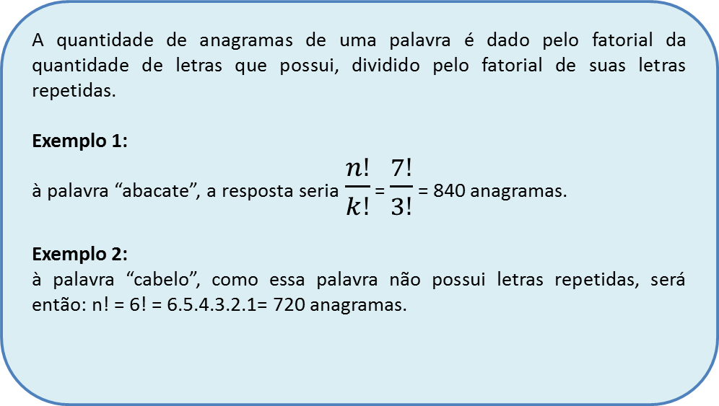
<
>
Lógica Matemática
Análise Combinatória
Permutação
Palavras do professor
A quantidade de anagramas de uma palavra é dado pelo fatorial da quantidade de letras que possui, dividido pelo fatorial de suas letras repetidas.
Exemplo 1:
à palavra “abacate”, a resposta seria $\frac{n!}{k!}$ = $\frac{7!}{3!}$ = 840 anagramas.
Exemplo 2:
à palavra “cabelo”, como essa palavra não possui letras repetidas, será então: n! = 6! = 6.5.4.3.2.1= 720 anagramas.
Permutação de elementos repetidos

Slide 50

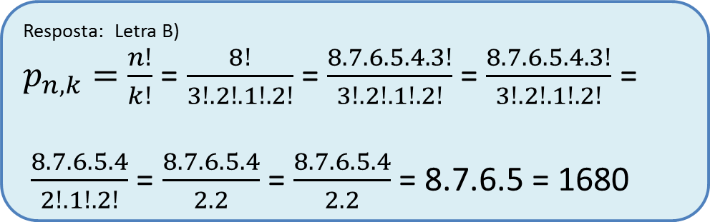
<
>
Lógica Matemática
Análise Combinatória
Permutação
Exercício(s)
(UERJ- RJ - 2013) Um sistema luminoso, constituído de oito módulos idênticos, foi montado para emitir mensagens em código. Cada módulo possui três lâmpadas de cores diferentes — vermelha, amarela e verde:
Considere as seguintes informações:
cada módulo pode acender apenas uma lâmpada por vez;
qualquer mensagem é configurada pelo acendimento simultâneo de três lâmpadas vermelhas, duas verdes e uma amarela, permanecendo dois módulos com as três lâmpadas apagadas;
duas mensagens são diferentes quando pelo menos uma das posições dessas cores acesas é diferente.
Calcule o número de mensagens distintas que esse sistema pode emitir.
Permutação de elementos repetidos
a) 1480
b) 1680
c) 1260
d) 960
Resposta: Letra B)
$p_{n,k}=$ $\frac{n!}{k!}$ = $\frac{8!}{3!.2!.1!.2!}$ = $\frac{8.7.6.5.4.3!}{3!.2!.1!.2!}$ = $\frac{8.7.6.5.4.3!}{3!.2!.1!.2!}$ =
$\frac{8.7.6.5.4}{2!.1!.2!}$ = $\frac{8.7.6.5.4}{2.2}$ = $\frac{8.7.6.5.4}{2.2}$ = 8.7.6.5 = 1680

Slide 51
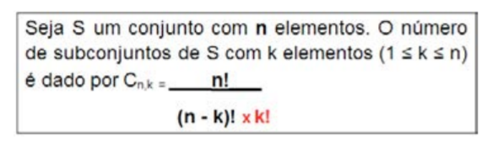
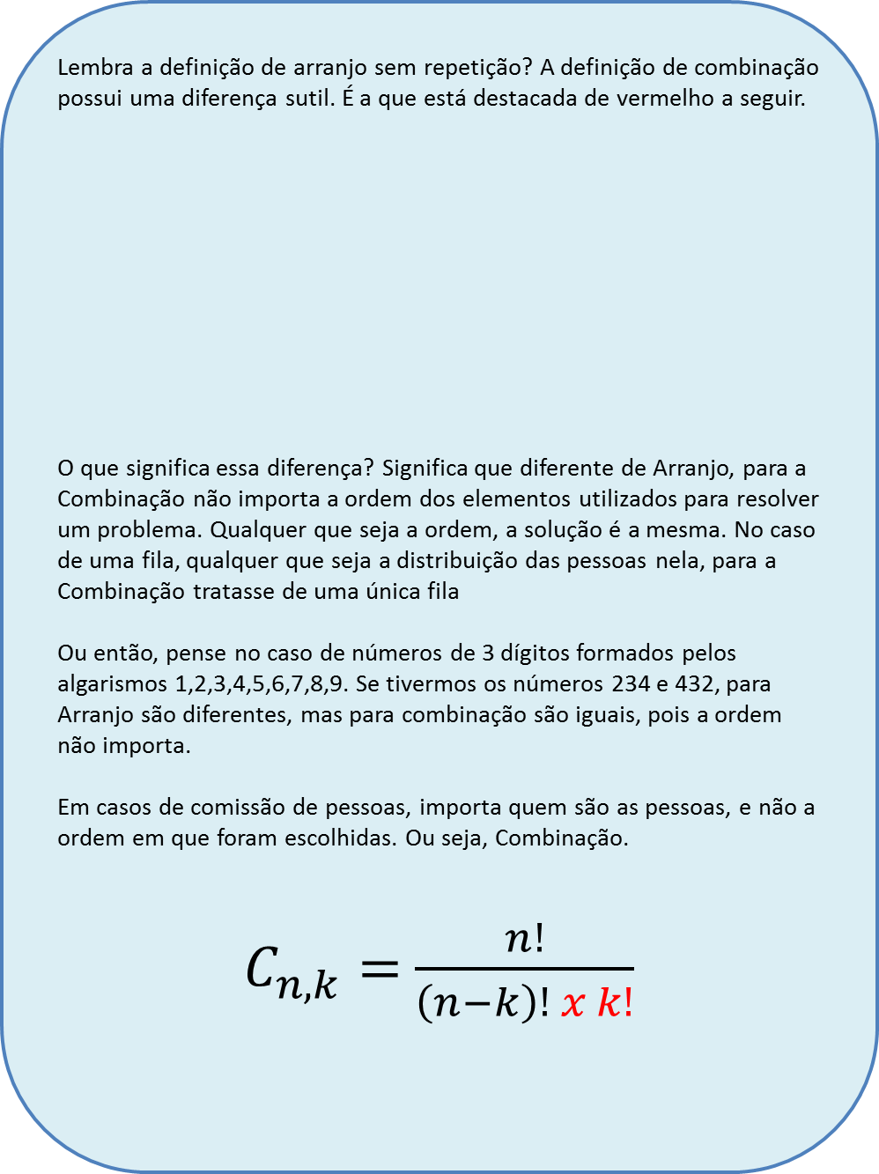
<
>
Lógica Matemática
Análise Combinatória
Combinação
Lembra a definição de arranjo sem repetição? A definição de combinação possui uma diferença sutil. É a que está destacada de vermelho a seguir.
O que significa essa diferença? Significa que diferente de Arranjo, para a Combinação não importa a ordem dos elementos utilizados para resolver um problema. Qualquer que seja a ordem, a solução é a mesma. No caso de uma fila, qualquer que seja a distribuição das pessoas nela, para a Combinação tratasse de uma única fila
Ou então, pense no caso de números de 3 dígitos formados pelos algarismos 1,2,3,4,5,6,7,8,9. Se tivermos os números 234 e 432, para Arranjo são diferentes, mas para combinação são iguais, pois a ordem não importa.
Em casos de comissão de pessoas, importa quem são as pessoas, e não a ordem em que foram escolhidas. Ou seja, Combinação.
$C_{n,k}=$ $\frac{n!}{\left(n−k\right)! x k!}$
Combinação

Slide 52
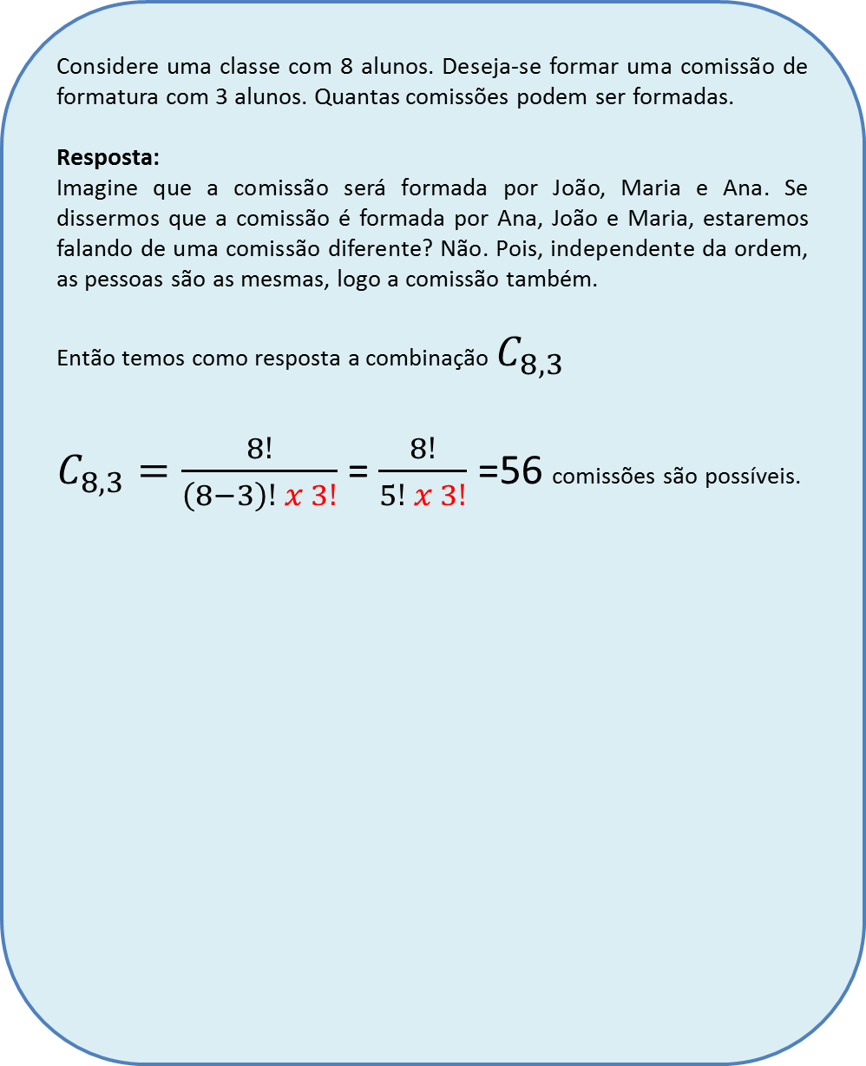
<
>
Lógica Matemática
Análise Combinatória
Combinação
Exemplo(s)
Considere uma classe com 8 alunos. Deseja-se formar uma comissão de formatura com 3 alunos. Quantas comissões podem ser formadas.
Resposta:
Imagine que a comissão será formada por João, Maria e Ana. Se dissermos que a comissão é formada por Ana, João e Maria, estaremos falando de uma comissão diferente? Não. Pois, independente da ordem, as pessoas são as mesmas, logo a comissão também.
Então temos como resposta a combinação $C_{8,3}$
$C_{8,3}=\frac{8!}{\left(8−3\right)! x 3!}$ = $\frac{8!}{5! x 3!}$ =56 comissões são possíveis.
Combinação

Slide 53
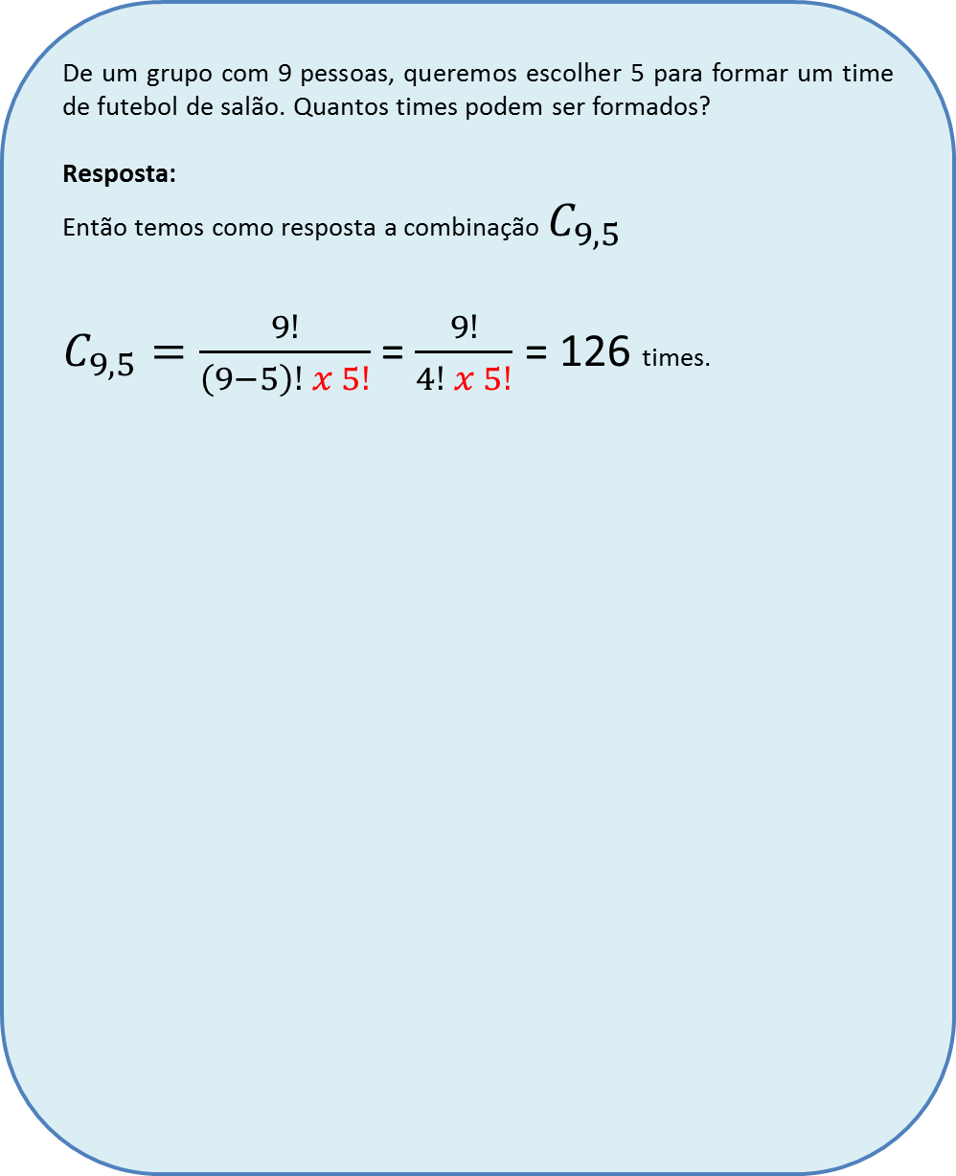
<
>
Lógica Matemática
Análise Combinatória
Combinação
Exemplo(s)
De um grupo com 9 pessoas, queremos escolher 5 para formar um time de futebol de salão. Quantos times podem ser formados?
Resposta:
Então temos como resposta a combinação $C_{9,5}$
$C_{9,5}=\frac{9!}{\left(9−5\right)! x 5!}$ = $\frac{9!}{4! x 5!}$ = 126 times.
Combinação

Slide 54
<
>
Lógica Matemática
Análise Combinatória
Combinação
Veja o vídeo!
Vamos continuar estudando mais sobre as combinações?
Para tanto, você deverá assistir, neste momento, aos vídeos que estão nestes links:
LINK,
https://www.youtube.com/watch?v=x3fpYbJ2N7M
LINK,
https://www.youtube.com/watch?v=ilUZmm1dlOg
Eles irão ajudar bastante a esclarecer aquelas dúvidas que podem ter surgido
Combinação

Slide 55
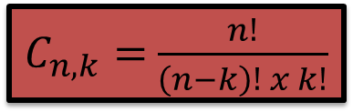
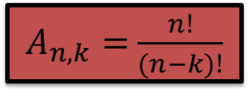
<
>
Lógica Matemática
Análise Combinatória
INÍCIO
RESOLVE COM
MULTIPLICAÇÃO SIMPLES
Sim(verdadeiro)
PFC
_ x _ x _ ...
Não(falso))
N=k?
(O número de objetos é igual ao número de posições)
Sim(verdadeiro)
Permutação
P = N!
Não(falso))
Sim(verdadeiro)
A ordem importa?
Não(falso)
Arranjo
Combinação
$A_{n,k}=$ $\frac{n!}{(n−k)!}$
$C_{n,k}=$ $\frac{n!}{\left(n−k\right)! x k!}$
FIM

Slide 56
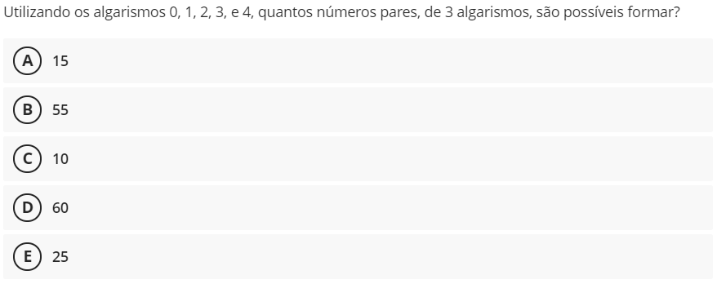

<
>
Lógica Matemática
Análise Combinatória
Exercício(s)
Resposta:
Letra D)

Slide 57
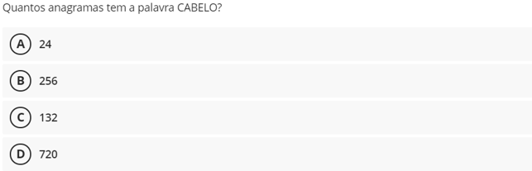
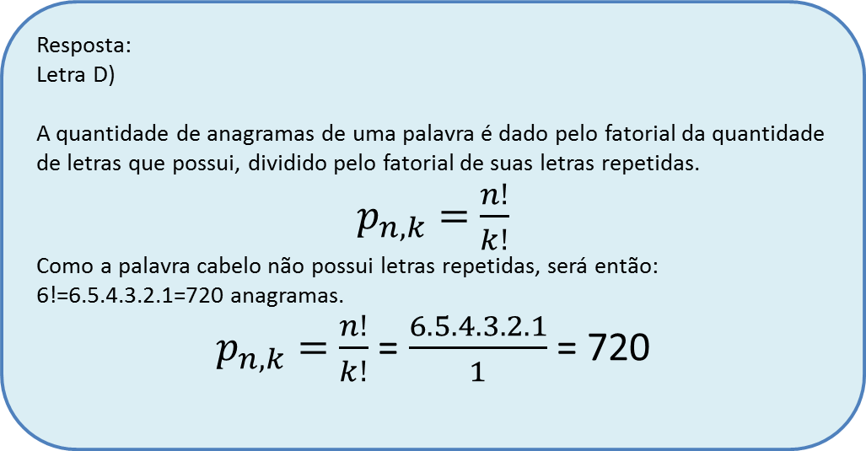
<
>
Lógica Matemática
Análise Combinatória
Exercício(s)
Resposta:
Letra D)
A quantidade de anagramas de uma palavra é dado pelo fatorial da quantidade de letras que possui, dividido pelo fatorial de suas letras repetidas.
$p_{n,k}=$ $\frac{n!}{k!}$
Como a palavra cabelo não possui letras repetidas, será então:
6!=6.5.4.3.2.1=720 anagramas.
$p_{n,k}=$ $\frac{n!}{k!}$ = $\frac{6.5.4.3.2.1}{1}$ = 720

Slide 58
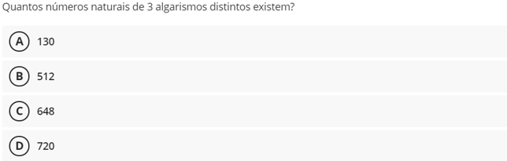
<
>
Lógica Matemática
Análise Combinatória
Exercício(s)
Resposta:
Letra C)

Slide 59
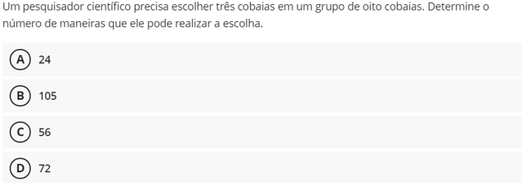
<
>
Lógica Matemática
Análise Combinatória
Exercício(s)
Resposta:
Letra C)

Slide 60
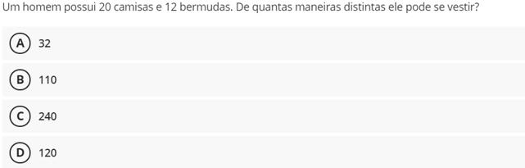
<
>
Lógica Matemática
Análise Combinatória
Exercício(s)
Resposta:
Letra C)

Slide 61
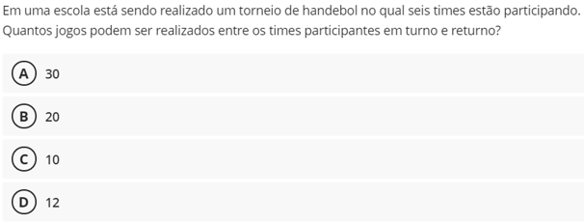
<
>
Lógica Matemática
Análise Combinatória
Exercício(s)
Resposta:
Letra C)

Slide 62
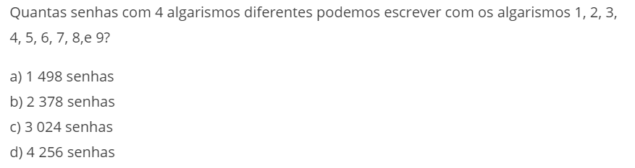
<
>
Lógica Matemática
Análise Combinatória
Exercício(s)
Resposta:
Letra C)
1ª maneira: usando o princípio fundamental da contagem.
Como o exercício indica que não ocorrerá repetição nos algarismos que irão compor a senha, então teremos a seguinte situação:
9 opções para o algarismo das unidades;
8 opções para o algarismo das dezenas, visto que já utilizamos 1 algarismo na unidade e não pode repetir;
7 opções para o algarismo das centenas, pois já utilizamos 1 algarismo na unidade e outro na dezena;
6 opções para o algarismo do milhar, pois temos que tirar os que já usamos anteriormente.
Assim, o número de senhas será dado por:
9.8.7.6 = 3 024 senhas

Slide 63
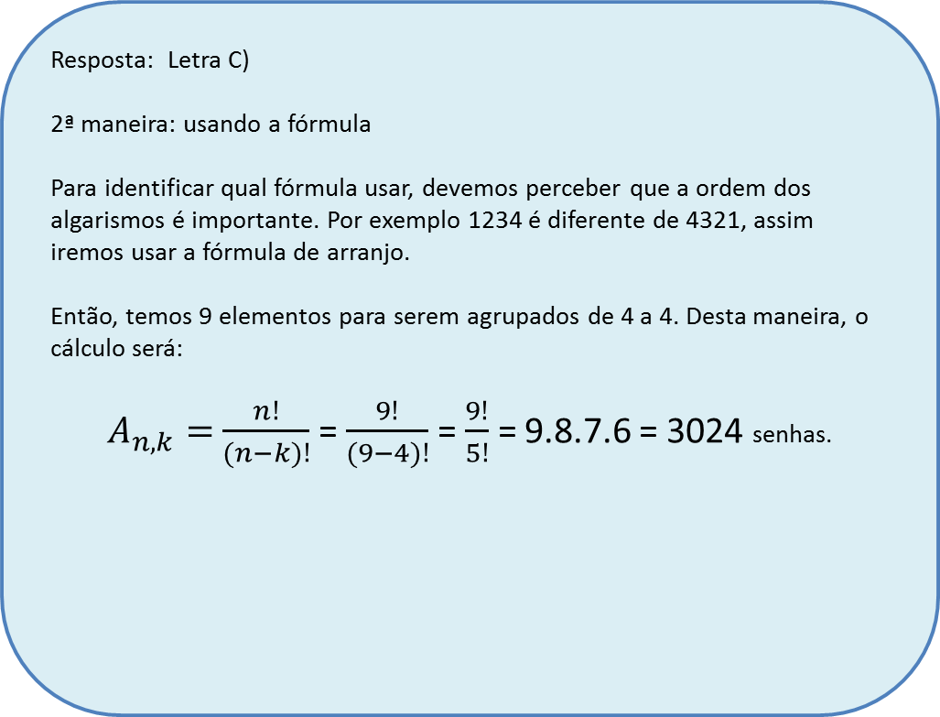
<
>
Lógica Matemática
Análise Combinatória
Exercício(s)
Resposta: Letra C)
2ª maneira: usando a fórmula
Para identificar qual fórmula usar, devemos perceber que a ordem dos algarismos é importante. Por exemplo 1234 é diferente de 4321, assim iremos usar a fórmula de arranjo.
Então, temos 9 elementos para serem agrupados de 4 a 4. Desta maneira, o cálculo será:
$A_{n,k}=$ $\frac{n!}{(n−k)!}$ = $\frac{9!}{(9−4)!}$ = $\frac{9!}{5!}$ = 9.8.7.6 = 3024 senhas.

Slide 64
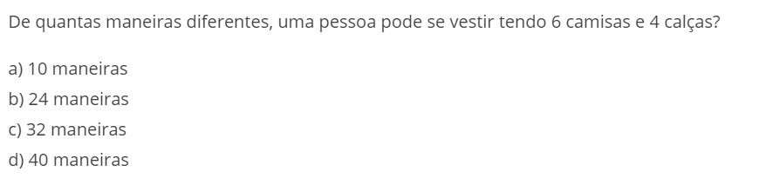
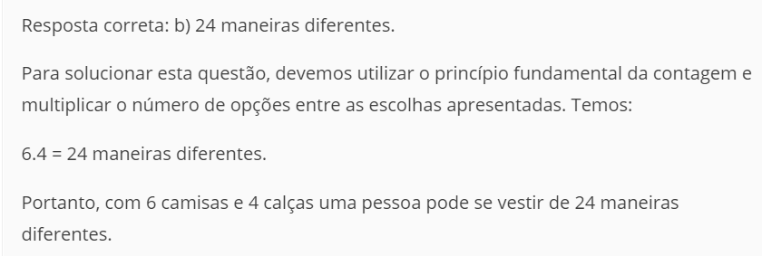
<
>
Lógica Matemática
Análise Combinatória
Exercício(s)
Resposta:
Letra B)

Slide 65
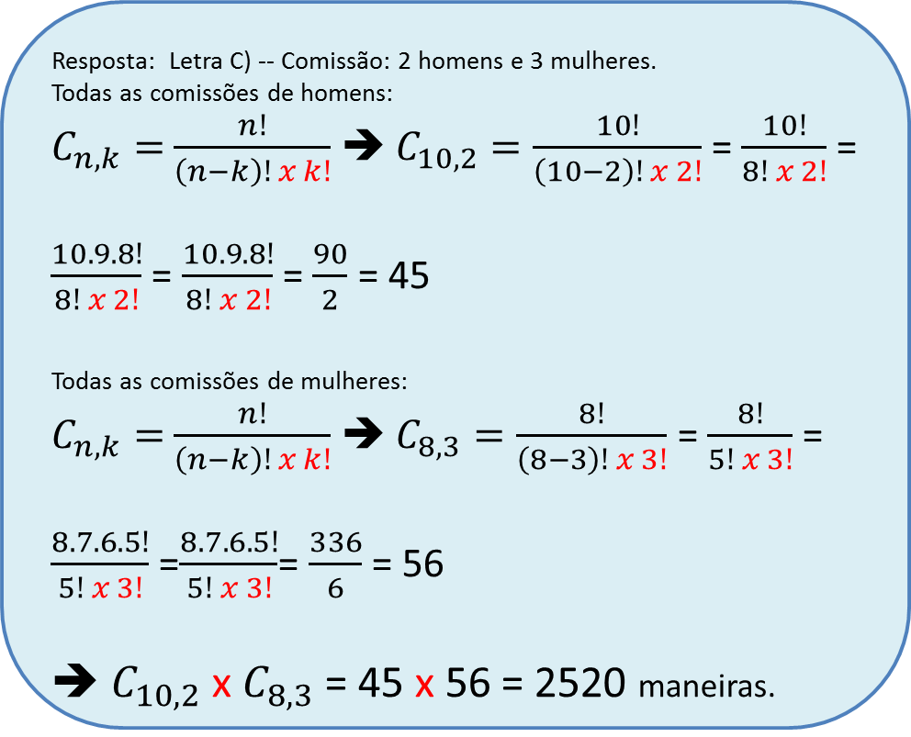
<
>
Lógica Matemática
Análise Combinatória
Combinação
Exercício(s)
Em um Instituto de Educação há 10 professores do sexo masculino e 8 do sexo feminino, todos candidatos a formar uma comissão que deve ser composta de 5 pessoas (sendo 2 homens e 3 mulheres). De quantas maneiras esta comissão pode ser formada?
a) 2540
b) 1250
c) 2520
d) 3590
Resposta: Letra C) -- Comissão: 2 homens e 3 mulheres.
Todas as comissões de homens:
$C_{n,k}=$ $\frac{n!}{\left(n−k\right)! x k!}$ ➔ $C_{10,2}=\frac{10!}{\left(10−2\right)! x 2!}$ = $\frac{10!}{8! x 2!}$ =
$\frac{10.9.8!}{8! x 2!}$ = $\frac{10.9.8!}{8! x 2!}$ = $\frac{90}{2}$ = 45
Todas as comissões de mulheres:
$C_{n,k}=$ $\frac{n!}{\left(n−k\right)! x k!}$ ➔ $C_{8,3}=\frac{8!}{\left(8−3\right)! x 3!}$ = $\frac{8!}{5! x 3!}$ =
$\frac{8.7.6.5!}{5! x 3!}$ =$\frac{8.7.6.5!}{5! x 3!}$= $\frac{336}{6}$ = 56
➔ $C_{10,2}$ x $C_{8,3}$ = 45 x 56 = 2520 maneiras.
Combinação

Slide 66
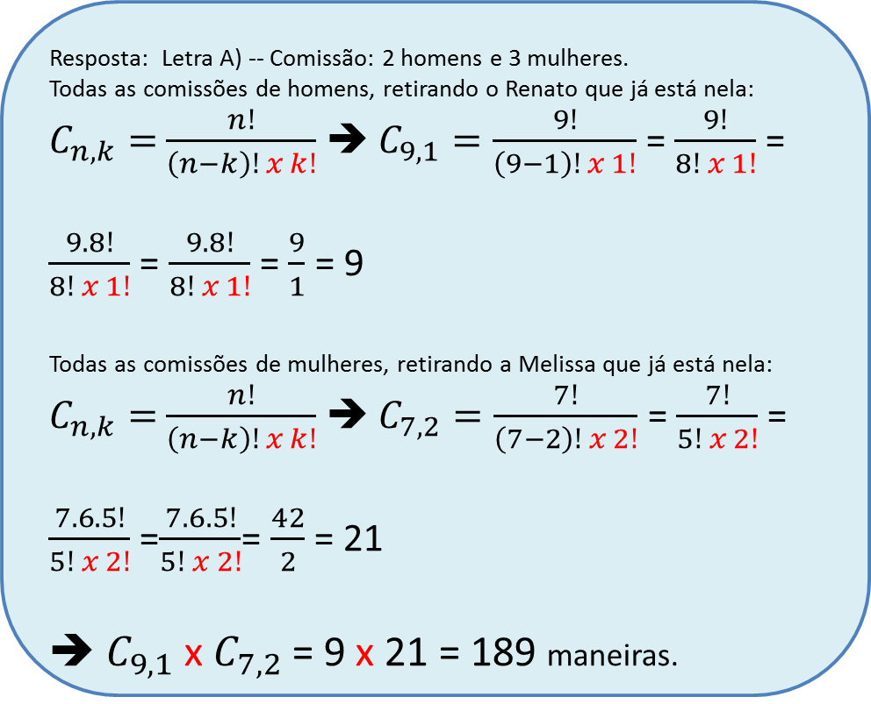
<
>
Lógica Matemática
Análise Combinatória
Combinação
Exercício(s)
Em um Instituto de Educação há 10 professores do sexo masculino e 8 do sexo feminino, todos candidatos a formar uma comissão que deve ser composta de 5 pessoas (sendo 2 homens e 3 mulheres). Dentre os homens está Renato e dentre as mulheres está Melissa. De quantas maneiras esta comissão pode ser formada com Renato e Melissa juntos?
a) 189
b) 179
c) 187
d) 178
Resposta: Letra A) -- Comissão: 2 homens e 3 mulheres.
Todas as comissões de homens, retirando o Renato que já está nela:
$C_{n,k}=$ $\frac{n!}{\left(n−k\right)! x k!}$ ➔ $C_{9,1}=\frac{9!}{\left(9−1\right)! x 1!}$ = $\frac{9!}{8! x 1!}$=
$\frac{9.8!}{8! x 1!}$ = $\frac{9.8!}{8! x 1!}$ = $\frac{9}{1}$ = 9
Todas as comissões de mulheres, retirando a Melissa que já está nela:
$C_{n,k}=$ $\frac{n!}{\left(n−k\right)! x k!}$ ➔ $C_{7,2}=\frac{7!}{\left(7−2\right)! x 2!}$ = $\frac{7!}{5! x 2!}$ =
$\frac{7.6.5!}{5! x 2!}$ =$\frac{7.6.5!}{5! x 2!}$= $\frac{42}{2}$ = 21
➔ $C_{9,1}$ x $C_{7,2}$ = 9 x 21 = 189 maneiras.
Combinação

Slide 67
<
>
Lógica Matemática
Análise Combinatória
Combinação
Exercício(s)
Em um Instituto de Educação há 10 professores do sexo masculino e 8 do sexo feminino, todos candidatos a formar uma comissão que deve ser composta de 5 pessoas (sendo 2 homens e 3 mulheres). Dentre os homens está Renato e dentre as mulheres está Melissa. Sabendo que Renato e Melissa não podem ficar juntos, de quantas maneiras esta comissão pode ser formada?
a) 2359
b) 2331
c) 2341
d) 2413
Combinação

Slide 68


<
>
Lógica Matemática
Análise Combinatória
Combinação
Resposta: Letra B) -- Comissão: 2 homens e 3 mulheres.
Todas as comissões de homens:
1º)
$C_{n,k}=$ $\frac{n!}{\left(n−k\right)! x k!}$ ➔ $C_{10,2}=\frac{10!}{\left(10−2\right)! x 2!}$ = $\frac{10!}{8! x 2!}$ = $\frac{10.9.8!}{8! x 2!}$ =
$\frac{10.9.8!}{8! x 2!}$ = $\frac{90}{2}$ = 45
Todas as comissões de mulheres:
$C_{n,k}=$ $\frac{n!}{\left(n−k\right)! x k!}$ ➔ $C_{8,3}=\frac{8!}{\left(8−3\right)! x 3!}$ = $\frac{8!}{5! x 3!}$ =
$\frac{8.7.6.5!}{5! x 3!}$ =$\frac{8.7.6.5!}{5! x 3!}$= $\frac{336}{6}$ = 56
$C_{10,2}$ x $C_{8,3}$ = 45 x 56 = 2520 maneiras.
2º)
Todas as comissões de homens, retirando o Renato que já está nela:
$C_{n,k}=$ $\frac{n!}{\left(n−k\right)! x k!}$ ➔ $C_{9,1}=\frac{9!}{\left(9−1\right)! x 1!}$ = $\frac{9!}{8! x 1!}$= $\frac{9.8!}{8! x 1!}$ = $\frac{9.8!}{8! x 1!}$ = $\frac{9}{1}$ = 9
Todas as comissões de mulheres, retirando a Melissa que já está nela:
$C_{n,k}=$ $\frac{n!}{\left(n−k\right)! x k!}$ ➔ $C_{7,2}=\frac{7!}{\left(7−2\right)! x 2!}$ = $\frac{7!}{5! x 2!}$ = $\frac{7.6.5!}{5! x 2!}$ =$\frac{7.6.5!}{5! x 2!}$= $\frac{42}{2}$ = 21
$C_{9,1}$ x $C_{7,2}$ = 9 x 21 = 189 maneiras.
Logo, 2520 – 189 = 2331 maneira no total.
Todas as comissões de homens, retirando o Renato que já está nela:
$C_{n,k}=$ $\frac{n!}{\left(n−k\right)! x k!}$ ➔ $C_{9,1}=\frac{9!}{\left(9−1\right)! x 1!}$ = $\frac{9!}{8! x 1!}$=
$\frac{9.8!}{8! x 1!}$ = $\frac{9.8!}{8! x 1!}$ = $\frac{9}{1}$ = 9
Todas as comissões de mulheres, retirando a Melissa que já está nela:
$C_{n,k}=$ $\frac{n!}{\left(n−k\right)! x k!}$ ➔ $C_{7,2}=\frac{7!}{\left(7−2\right)! x 2!}$ = $\frac{7!}{5! x 2!}$ =
$\frac{7.6.5!}{5! x 2!}$ =$\frac{7.6.5!}{5! x 2!}$= $\frac{42}{2}$ = 21
➔ $C_{9,1}$ x $C_{7,2}$ = 9 x 21 = 189 maneiras.
Combinação

Slide 69
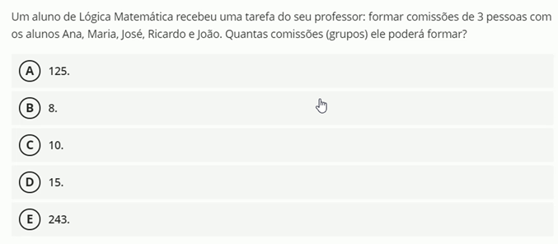
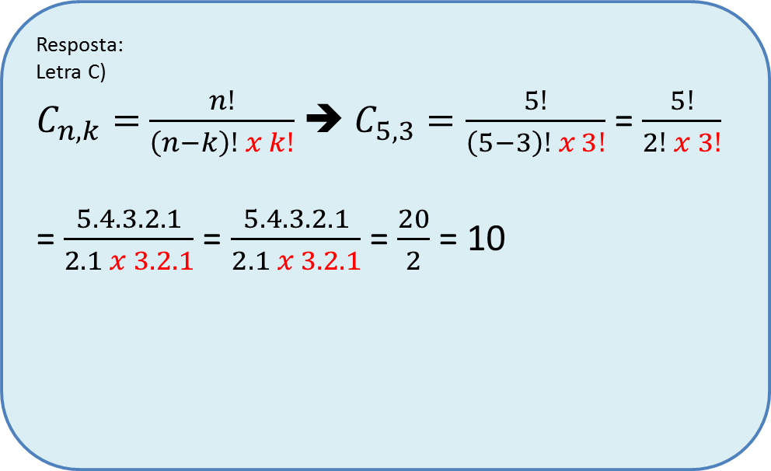
<
>
Lógica Matemática
Análise Combinatória
Exercício(s)
Combinação
Resposta:
Letra C)
$C_{n,k}=$ $\frac{n!}{\left(n−k\right)! x k!}$ ➔ $C_{5,3}=\frac{5!}{\left(5−3\right)! x 3!}$ = $\frac{5!}{2! x 3!}$
= $\frac{5.4.3.2.1}{2.1 x 3.2.1}$ = $\frac{5.4.3.2.1}{2.1 x 3.2.1}$ = $\frac{20}{2}$ = 10

Slide 70
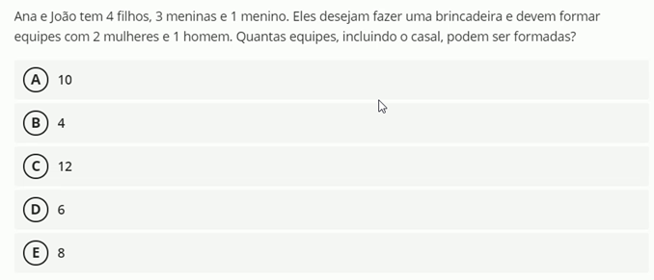
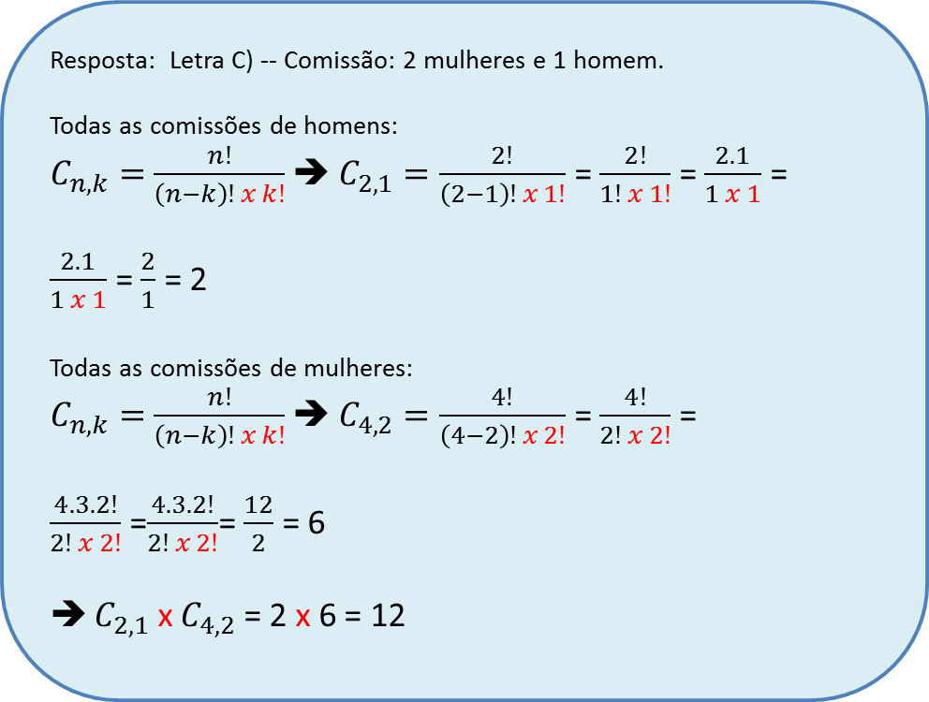
<
>
Lógica Matemática
Análise Combinatória
Exercício(s)
Resposta: Letra C) -- Comissão: 2 mulheres e 1 homem.
Todas as comissões de homens:
$C_{n,k}=$ $\frac{n!}{\left(n−k\right)! x k!}$ ➔ $C_{2,1}=\frac{2!}{\left(2−1\right)! x 1!}$ = $\frac{2!}{1! x 1!}$ = $\frac{2.1}{1 x 1}$ =
$\frac{2.1}{1 x 1}$ = $\frac{2}{1}$ = 2
Todas as comissões de mulheres:
$C_{n,k}=$ $\frac{n!}{\left(n−k\right)! x k!}$ ➔ $C_{4,2}=\frac{4!}{\left(4−2\right)! x 2!}$ = $\frac{4!}{2! x 2!}$ =
$\frac{4.3.2!}{2! x 2!}$ =$\frac{4.3.2!}{2! x 2!}$= $\frac{12}{2}$ = 6
$C_{2,1}$ x $C_{4,2}$ = 2 x 6 = 12
Combinação

Slide 71


<
>
Lógica Matemática
Análise Combinatória
Exercício(s)
Combinação
Resposta: Letra D)
Escolher Cobaias: 3, num grupo de 8:
$C_{n,k}=$ $\frac{n!}{\left(n−k\right)! x k!}$ ➔ $C_{8,3}=\frac{8!}{\left(8−3\right)! x 3!}$ = $\frac{8!}{5! x 3!}$
= $\frac{8.7.6.5!}{5! x 3!}$ = $\frac{8.7.6.5!}{5! x 3!}$= $\frac{336}{6}$ = 56

Slide 72
<
>
Lógica Matemática
Lógica Proposicional
Exercício(s)
Ano: 2010 Banca: CESPE / CEBRASPE Órgão: EMBASA Provas: CESPE / CEBRASPE - 2010 - EMBASA - Agente de Manutenção I | CESPE / CEBRASPE - 2010 - EMBASA - Agente de Medição
Um medidor de consumo de água, ou hidrômetro, de determinado fabricante possui 6 marcadores numéricos que representam as unidades, as dezenas, as centenas, as unidades de milhar, as dezenas de milhar e as centenas de milhar. Devido às condições tecnológicas, cada marcador pode apresentar dois tipos de defeito de fabricação: ficar travado em determinado marcador, impedindo a movimentação dos marcadores relativos às ordens superiores à do marcador defeituoso; ou saltar determinados dígitos.
De acordo com as informações apresentadas nessa situação hipotética, julgue o próximo item.
Se o marcador das unidades de milhar de um dos medidores travar, então esse medidor poderá exibir um total de 1.001 leituras distintas.
Exercícios
a) 10.000 b) 1.001
c) 1.000 d) 999
Resposta: Letra C)
Marcadores
1 | 1 | 1 | 10 | 10 | 10
10 Possibilidades
10 Possibilidades
10 Possibilidades
10 Possibilidades
10 Possibilidade
10 Possibilidades

Slide 73
<
>
Lógica Matemática
Fim
<
>

